Slide 1

La syntaxe
Les arguments
Exemple – Fonction SI
Exemple – Fonction SI et fonction MOIS
Exemple – Fonction SI et opérateur inférieur à
Programme de cours
SI

Slide 2

Fonction SI
La syntaxe…
=SI(condition ; valeur_si_vrai ; valeur_si_faux)
=SI(condition est remplie ; alors... ; sinon...)
= Egal à
> Supérieur à
>= Supérieur ou égal à
< Inférieur à
<= Inférieur ou égal à
<> Différent de
Opérateur logique ET
Opérateur logique OU
Action ⬅
Ecrire un libellé particulier
Effectuer une opération précise à l'aide par exemple des opérateurs arithmétiques
Utiliser une fonction de calcul
Action ⬅
Ecrire un libellé particulier
Effectuer une opération précise à l'aide par exemple des opérateurs arithmétiques
Utiliser une fonction de calcul

Slide 3
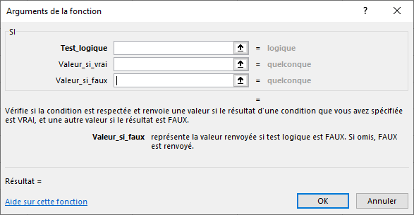
Fonction SI
Les arguments …
=SI(condition est remplie ; alors... ; sinon...)

Slide 4
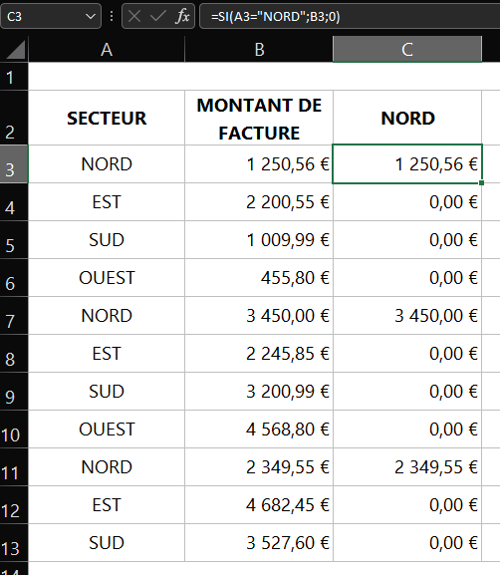
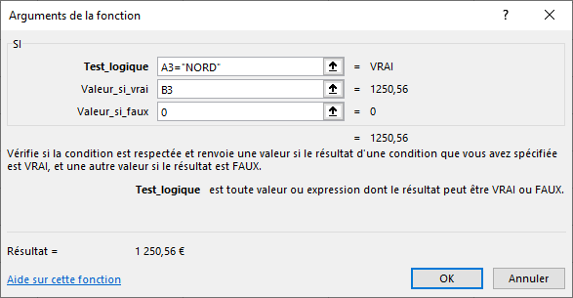
Fonction SI
Exemple – Fonction SI…
Si le contenu de la cellule A3 est = à NORD
Alors je récupère dans la cellule, le montant présent dans B3
Sinon j’inscris dans la cellule, la valeur 0

Slide 5
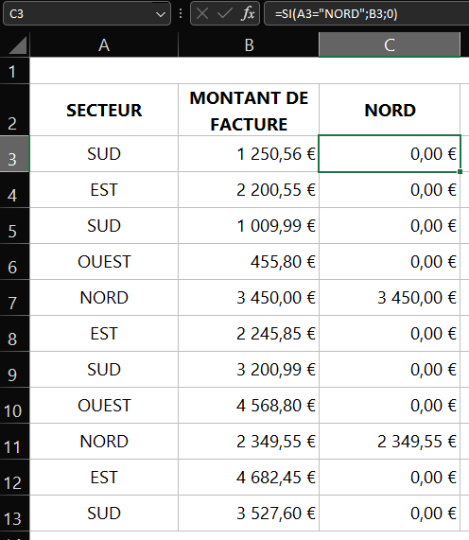
Fonction SI
Exemple – Fonction SI…
Si le contenu de la cellule A3 est = à NORD
Alors je récupère dans la cellule, le montant présent dans B3
Sinon j’inscris dans la cellule, la valeur 0

Slide 6
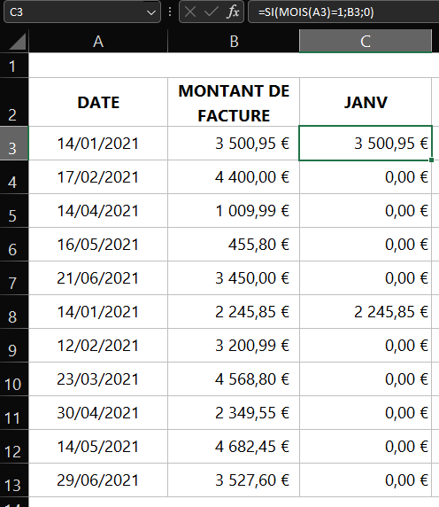
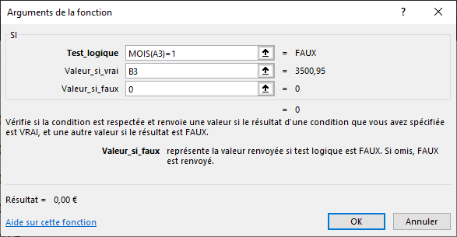
Fonction SI
Exemple – Fonction SI et fonction MOIS…
Si le contenu de la cellule A3 est = au mois de janvier
Alors je récupère dans la cellule, le montant présent dans B3
Sinon j’inscris dans la cellule, la valeur 0

Slide 7
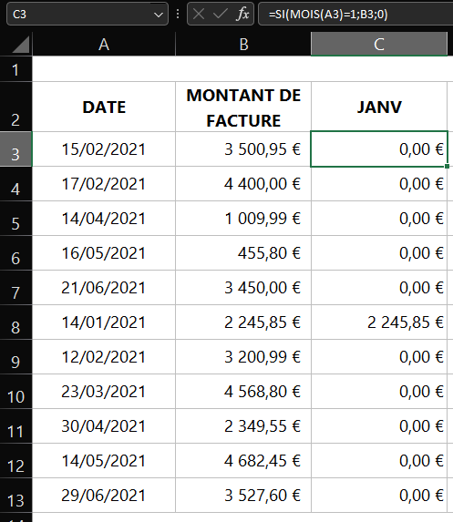
Fonction SI
Exemple – Fonction SI et fonction MOIS…
Si le contenu de la cellule A3 est = au mois de janvier
Alors je récupère dans la cellule, le montant présent dans B3
Sinon j’inscris dans la cellule, la valeur 0

Slide 8
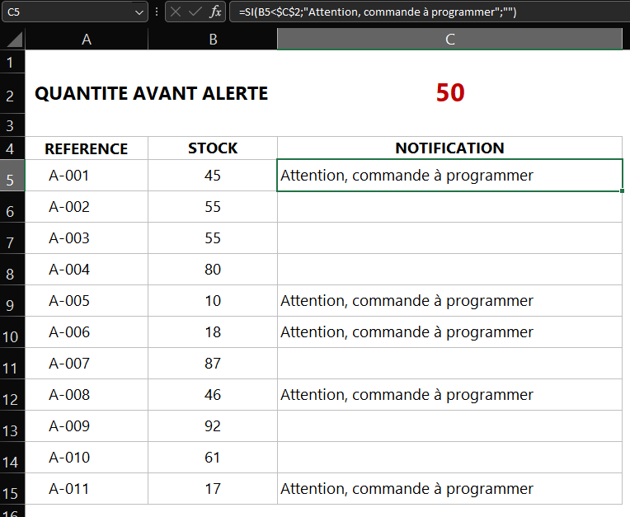
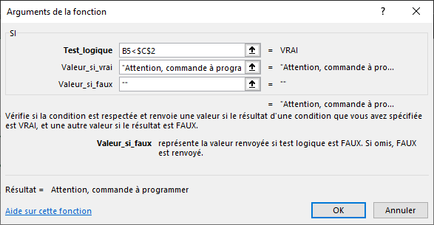
Fonction SI
Exemple – Fonction SI et opérateur inférieur à…
Si le contenu de la cellule B5 est inférieur au contenu de la cellule C2
Alors j’inscris dans la cellule le libellé Attention, commande à programmer
Sinon je n’inscris rien dans la cellule

Slide 9
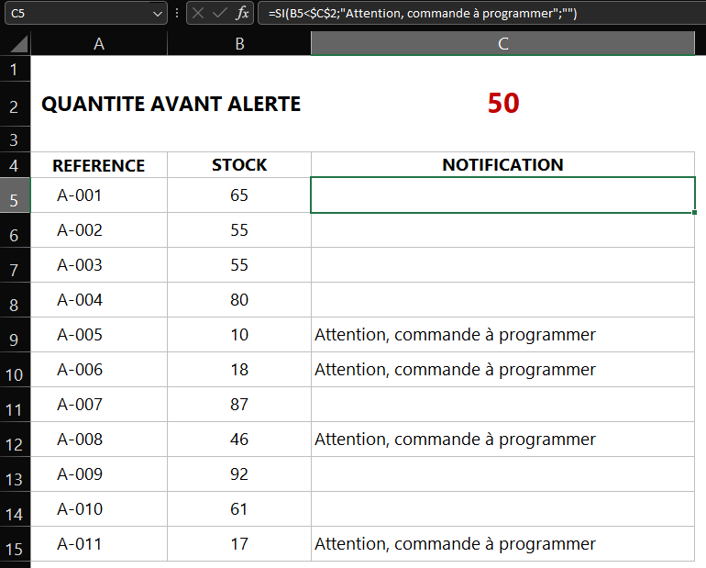
Fonction SI
Exemple – Fonction SI et opérateur inférieur à…
Si le contenu de la cellule B5 est inférieur au contenu de la cellule C2
Alors j’inscris dans la cellule le libellé Attention, commande à programmer
Sinon je n’inscris rien dans la cellule

